Slide 1
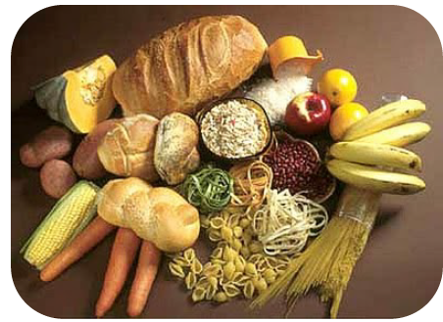
التغذية الصحية لمريض السكري
الحمية

Slide 2
conclusion
الأكل الصحي : له أهمية كبيرة في الوقاية والعلاج لكثير من الأمراض المزمنة بشكل عام وخاصةً للسكري
الحميات الصحية (وأهمها الحمية المتوسطية) تمثل دليل وطريقة آمنة لحياة صحية و للمساعدة في للوقاية من السكري وضبط سكر الدم
يجب تحديد الحمية (الحاجات التغذوية nutrition needs ) لكل مريض بمفرده على اساس البنية الجسدية والحالة الصحية (حاجة الشخص للطاقة تعتمد على العمر ،الفعالية الفيزيائية ،الكتلة العضلية BMI واستهلاك الطاقة بوضعية الراحة REE Resting Energy Expenditure ) مع الأخذ بعين الاعتبار

Slide 3
conclusion
الرغبات الشخصية والبيئة الثقافية والاجتماعية ،والقدرة المعرفية للمريض (الكتابة و الحساب) وامكانية وصوله للطعام الصحي ، وامكانية تبديل السلوك ، ودراسة العقبات امام التغيير
الأدوات الأساسية لتقييم العناصر الطعامية لمريض السكري : . - المشعر السكري Glycemic Index . - الحمل السكري Glycemic load . - الكثافة التغذوية Nutrient density (أي نسبة محتوى الطعام من العناصر الغذائية الى محتواه الحروري )
Exchange List

Slide 4
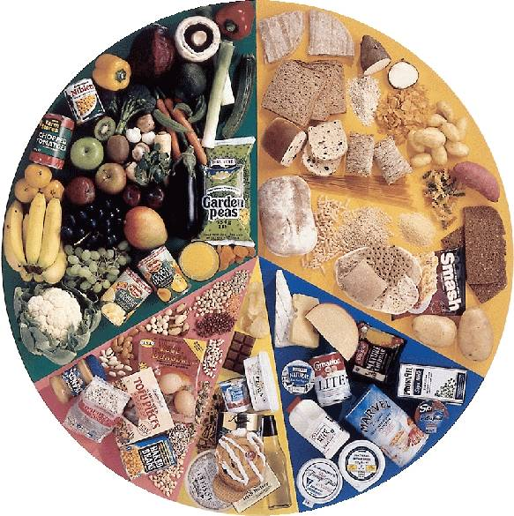
الحمية
كلمة حمية سكرية لا تعني أبداً الحرمان إنما يقصد بها التغذية الصحيحة لمريض السكري .

Slide 5
تركيب الحمية السكرية
نظام الحمية متوازن بحيث يحتوي على كافة العناصر الغذائية الضرورية للجسم وبنسب محددة حسب التالي :
الكاربوهيدرات: ويقصد بها النشويات والسكريات
ويساعد تناول نفس الكميات منها يومياً في الوجبات الرئيسية والصغيرة في ضبط أرقام السكر ، لذا يجب الحفاظ على كميات ثابتة يومياً خاصة عند المعالجين بالأنسولين يوصى أن تشكل 40ـ 60% من مجمل الحريرات المتناولة .

Slide 6
تركيب الحمية السكرية
البروتينات : ويوصى بأن تشكل (15ـ 20%) من مجمل الحريرات (سواء بروتين حيواني أو نباتي ) وهوما يعادل (0,8 ـ 1 غ/كغ من الوزن ).

Slide 7
تركيب الحمية السكرية
الدسم : يوصى بأن تشكل (25 ـ 35%) من مجمل الحريرات اليومية ولها مصادر عديدة مختلفة التأثير على شحوم الدم، وينصح بتناول الدسم غير المشبعة و الابتعاد عن الدسم المشبعة.
The American Heart Association’s newest recommendation is to consume less or no more than
7% of saturated fats,
8% polyunsaturated fats, and
15% monounsaturated fats. At present, 36% of calories in U.S. diets is derived from fats.

Slide 8
تركيب الحمية السكرية
ويضاف لها:
الألياف : يوصى بتناول 20ـ 35غ من الألياف لفائدتها في انقاص الكولسترول وتحسين وظيفة الكولون ولدورها في خفض امتصاص سكر الدم في الأمعاء.
الصوديوم : تماثل الكمية المسموحة من ملح الطعام لدى مريض السكري الكمية عند غير السكري وتعادل /6/غ من ملح الطعام(أقل من 2400 مغ صوديوم/اليوم) وتخفض في حال وجود ارتفاع توتر شرياني.

Slide 9
تركيب الحمية السكرية
الفيتامينات : لم يثبت وجود أي فائدة أوضرورة لتناول فيتامينات إضافية لمرضى السكري وتوصف في حالات خاصة:
الحوامل والمرضعات.
الأشخاص النباتيون.
بوجود نقص في بعض العناصر تثبته التحاليل الدموية.(VD )
استخدام أدوية تؤثرعلى بعض العناصر الغذائية (المتفورمين)
المسنون.
الأطفال والمراهقين الذين لايتناولون كميات كافية من الطعام.
vitamin B12 deficiency, and periodic measurement of
vitamin B12 levels should be considered in metformin treated patients, especially in those with anemia or peripheral neuropathy. B

Slide 10
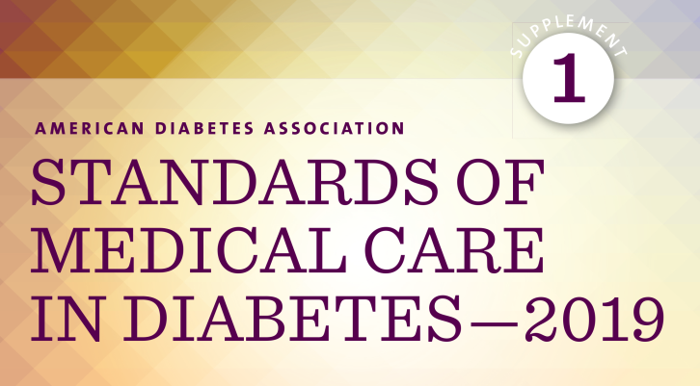
There is not an ideal percentage of calories from carbohydrate, protein, and fat for all people with diabetes. and meal planning
should be individualized.

Slide 11
أهداف التغذية الصحية لمرضى السكري
تحسين الصحة.
تنظيم السكر في الدم.
منع الزيادة أوالنقص في سكر الدم .
خفض نسبة الخطر من السمنة واضطراب الدهون وارتفاع ضغط الدم.
تقديم السعرات الحرارية اللازمة للحفاظ أوالوصول إلى الجسم المثالي.
منع حدوث أوتقليل فرص حدوث المضاعفات.

Slide 12
Goals of Nutrition Therapy for Adults With Diabetes
2. To address individual nutrition needs based on personal and cultural preferences, health literacy and numeracy, access to healthful foods, willingness and ability to make behavioral changes, and barriers to change
3. To maintain the pleasure of eating by providing nonjudgmental messages about food choices
4. To provide an individual with diabetes the practical tools for developing healthy eating patterns rather than focusing on individual macronutrients, micronutrients, or single foods

Slide 13
For many individuals with diabetes, the most challenging part of the treatment plan is determining what to eat and following a meal plan.

Slide 14
s
medical nutrition therapy (MNT) delivered by an registered dietitian(RD) is associated with A1C decreases of 1.0–1.9% for people with type 1 diabetes and 0.3–2% for people with type 2 diabetes

Slide 15
s
Surprisingly, adequate nutrition education is lacking at medical schools.
According to a 2015 study, over 71% of medical schools failed to meet the recommended National Research Council goal of providing at least 25 hours of nutrition education to medical students, and
14% of physicians surveyed felt they were not sufficiently trained in counseling patients about nutrition.

Slide 16
about half of all American adults—117 million people—have one or more preventable, chronic diseases, including cardiovascular disease, type 2 diabetes, and overweight and obesity, many of which are related to poor quality eating patterns and physical inactivity

Slide 17
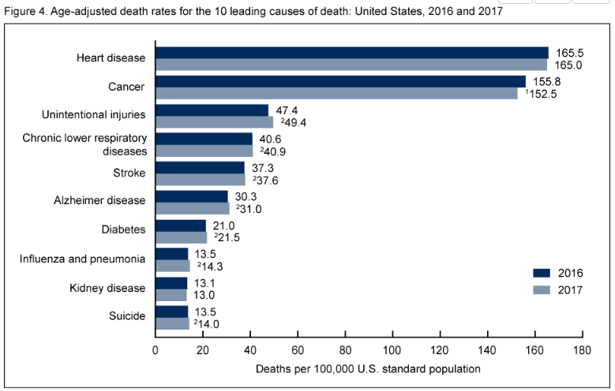
Mediterranean diet

Slide 18
The Mediterranean , Dietary Approaches to Stop Hypertension (DASH) , and plant-based diets are all examples of healthful eating patterns that have shown positive results in research,
but individualized meal planning should focus on personal preferences, needs, and goals.

Slide 19
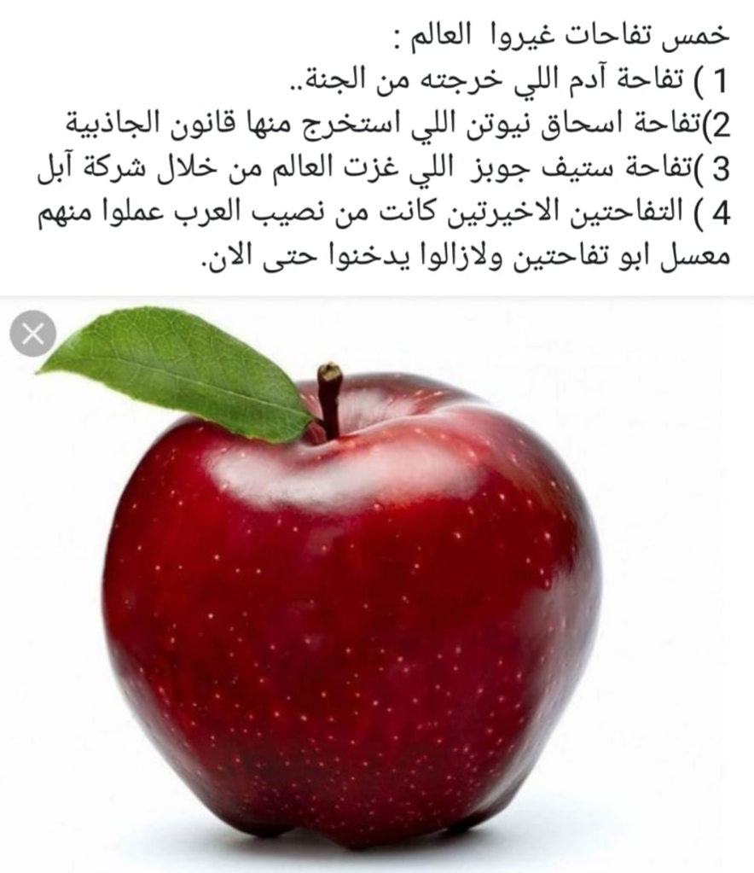
الحمية المتوسطية
American doctor Ancel Keys
Crete

Slide 25
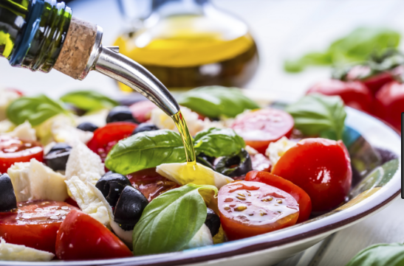
Mediterranean diet

Slide 28
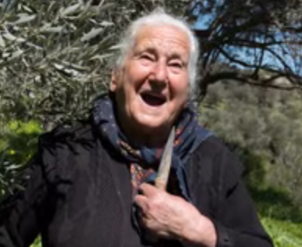

Slide 29
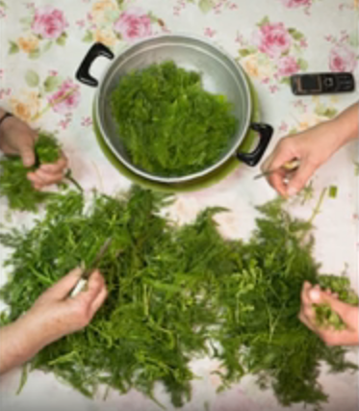

Slide 34
Table A4-1. Healthy Mediterranean-Style Eating Pattern: Recommended Amounts of Food From Each Food Group at 12 Calorie Levels

Slide 35
Table A4-1. (continued...)

Slide 36
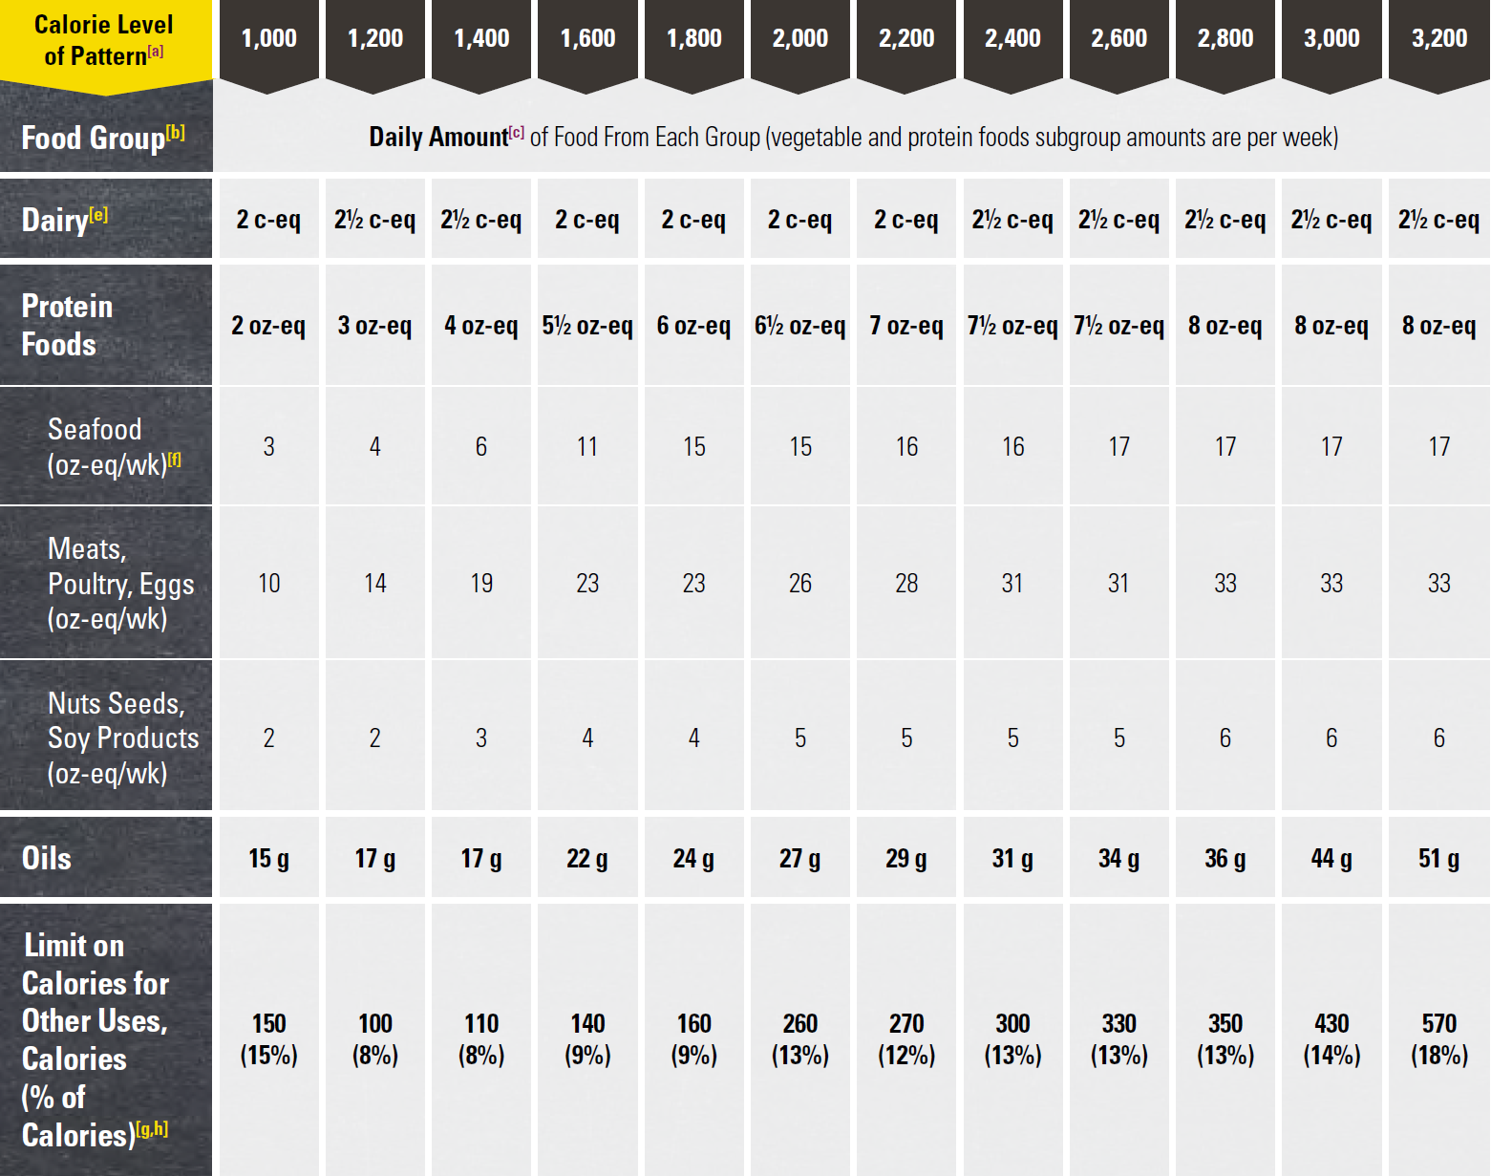
Table A4-1. (continued...)

Slide 37
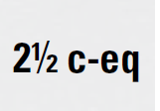
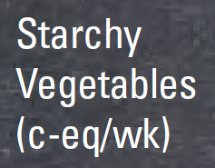
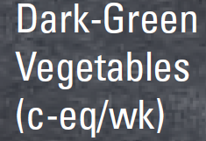
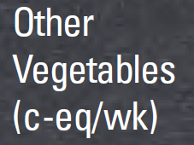
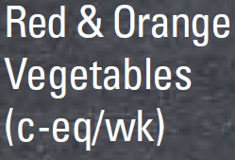
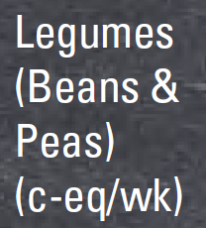

Slide 38
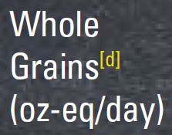
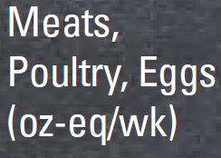
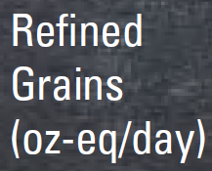
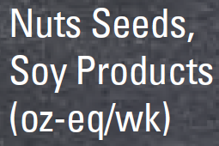
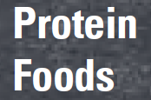
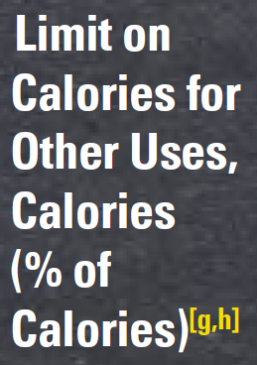

Slide 40
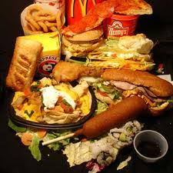
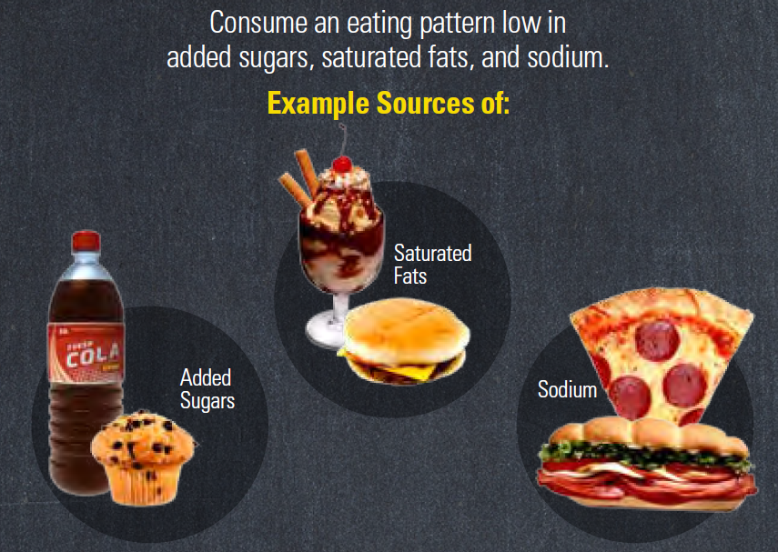
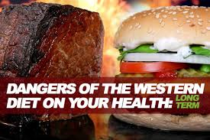
Western diet
A diet loosely defined as one high in saturated fats, red meats, ‘empty’ carbohydrates—junk food—and low in fresh fruits and vegetables, whole grains, seafood, poultry

Slide 43
eating patterns
Meals have been described according to three constructs:
(1) patterning (for example, frequency, spacing, regularity, skipping, timing);
(2) format (for example, types of food combinations, sequencing of foods, nutrient profile/content); and
(3) context (for example, eating with others or with the family, eating in front of the television or out of the home)

Slide 44
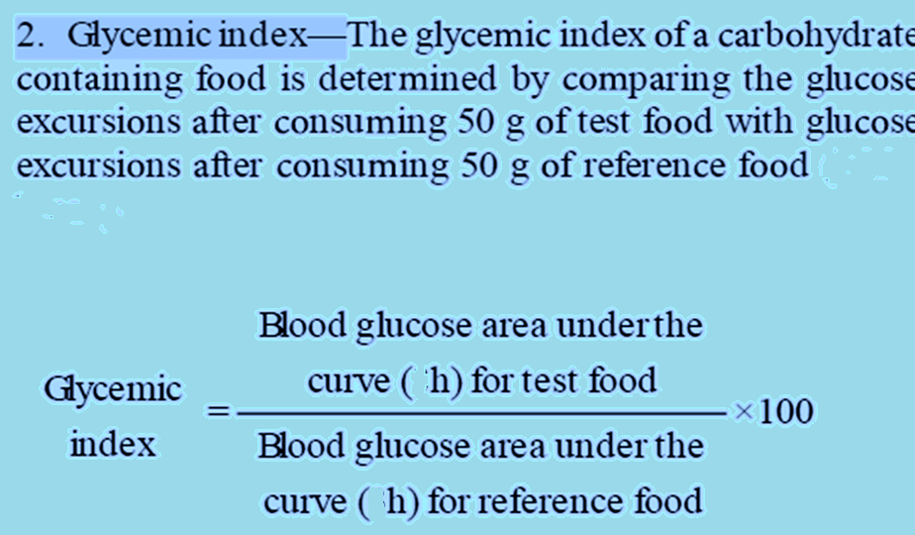
s
2
2
2
(Glucose)

Slide 46
s

Slide 47
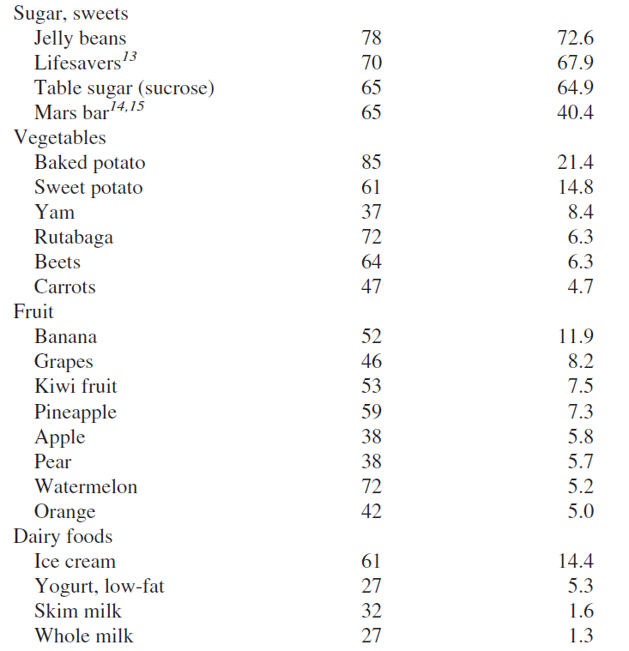

Slide 48
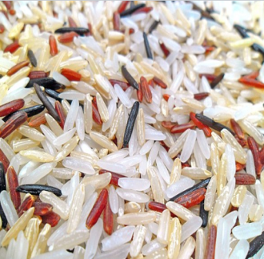
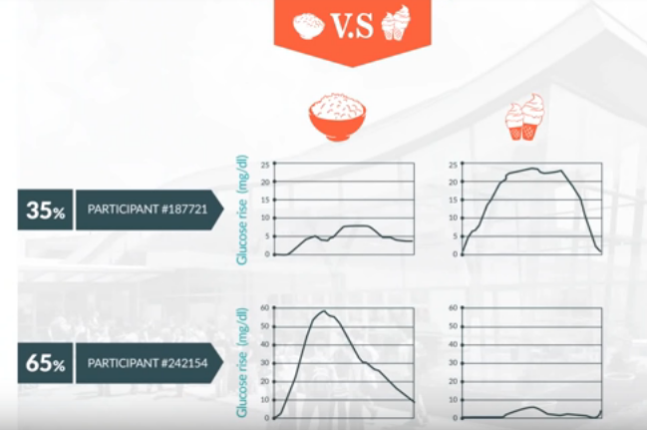

Slide 49
How did we decide which foods were "good," "very good," and "excellent" sources of nutrients?
Nutrient density is a key idea in nutritional science. It compares the nutritional content of a food to its calorie content.
To qualify as a "good" source of nutrients, we decided that a food should have a density value of at least 1.5. In other words, that food had to give you 1.5 times as much nutrition as calories.

Slide 50
a real-life example
one-quarter cup of sunflower seeds
have about 200 calories (204.40 to be exact)= represented about 11% of a 1,800-calorie daily diet
this single serving of sunflower seeds provided over 17% of the daily requirement for vitamin B3, folate, vitamin B6, magnesium, phosphorus, selenium, and manganese.( provide at least 2.5% of the recommended daily requirement) (good)

Slide 51
News Author: Marlene Busko; CME Author: Charles P. Vega, MDFaculty and Disclosures Released: 2/22/2019 University of Eastern Finland, Kuopio, and colleagues, who reported their new work in Molecular Nutrition and Food Research.
An Egg a Day Keeps Diabetes Away?

Slide 52
The study enrolled 2332 men between the ages of 42 and 60 years between 1984 and 1989. After a mean follow-up period of 19.3±6.6 years,
Higher levels of egg consumption were associated with a lower risk for T2D Compared with men in the lowest quartile of egg consumption (average 1 egg/d vs 2 eggs/wk, respectively)in a prospective cohort study, men in the highest quartile experienced a significant 38% reduction in the risk for T2D. Higher egg consumption was associated with lower levels of fasting plasma glucose and serum CRP but not serum insulin.

Slide 53
The current study finds that higher levels of tyrosine (were higher in the participants who ate fewer eggs) were associated with an increased risk for T2D among men, but lysophosphatidylcholine (lysoPC), polyunsaturated fatty acids, and hydroxylated fatty acids (higher in persons who ate more eggs.) were associated with lower rates of incident T2D.

Slide 54
Implications for the Healthcare Team: Eggs appear to be at least less important than other high-density calorie foods in promoting the risk for T2D, and eggs may indeed be protective against incident diabetes

Slide 55
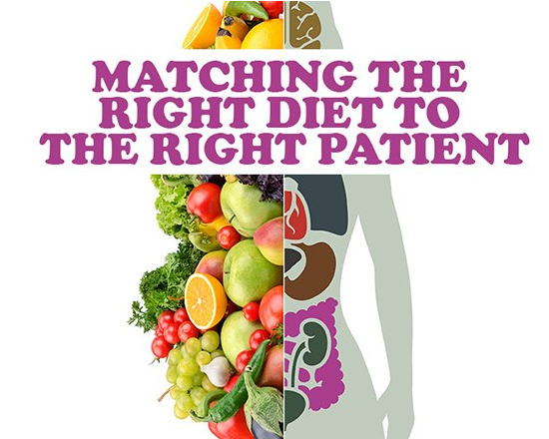
غ

Slide 56
هلا
د مروان شكور
شكراً لأصغائكم

Slide 57
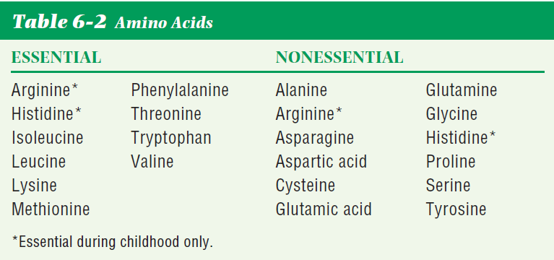

Slide 58
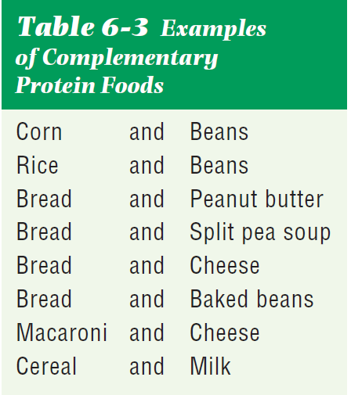
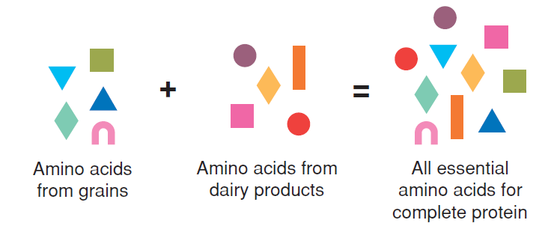
complementary proteins

Slide 61
غ

Slide 62
It is often the invisible fats that can make it difficult for clients on limited fat diets to regulate their fat intake. For example, one 3-inch doughnut may contain 12 grams of fat, whereas one 3-inch bagel contains only 2 grams of fat
One fried chicken drumstick may contain 11 grams of fat, whereas one roasted drumstick may contain only 2 grams of fat.

Slide 63
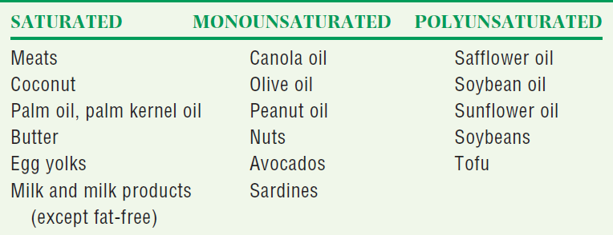
The American Heart Association’s newest recommendation is to consume less or no more than
7% of saturated fats,
8% polyunsaturated fats, and
15% monounsaturated fats. At present, 36% of calories in U.S. diets is derived from fats.

Slide 64
The American Heart Association’s newest recommendation is to consume less or no more than
7% of saturated fats,
8% polyunsaturated fats, and
15% monounsaturated fats. At present, 36% of calories in U.S. diets is derived from fats.

Slide 66
eating patterns

Slide 67
Healthy nutrition for diabetic patient

